Slide 1





"Do Low-Code ao Python com BotCity: Como a RD Saúde reduziu 65% dos custos e aumentou em 50% a agilidade do CSC."
Lorhan Caproni
CEO BotCity
Danielle Branco
Gerente Executiva de Excelência Operacional e CSC

Slide 2



Plataforma de Governança e Orquestração de automações em Python

Slide 3


Automações complexas demandam código - mesmo usando low-code.
NO NEED OF CODING SKILLS
NEED CODING SKILLS
GEN AI (GPTs/Copilots)
Transformational
/ High
Process across internal and external ecosystem
End-to-End process across BUs
AI AGENTS
Business Outcome
/ Complexity
Function-specific process
Individual task
PERSONAL AUTOMATION
ENTERPRISE AUTOMATION
Savings
/ Low
Narrow
Scope
Broad

Slide 4
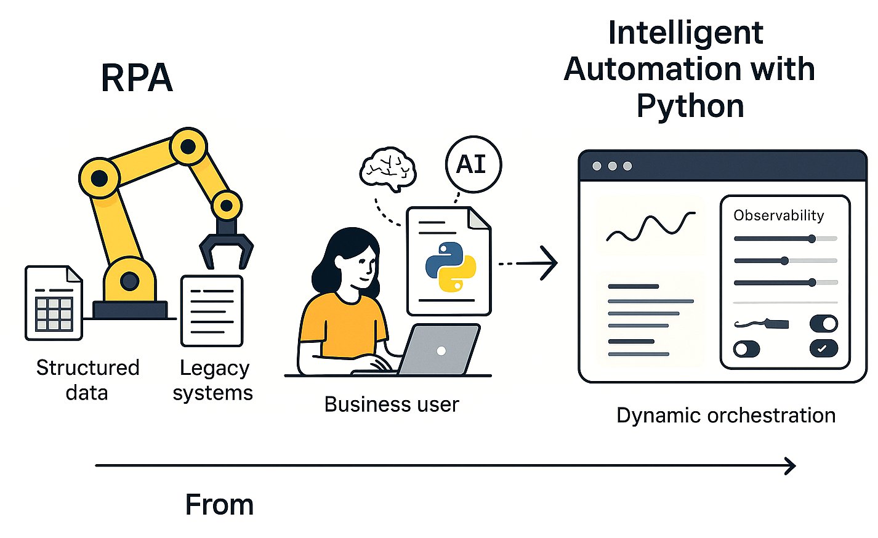
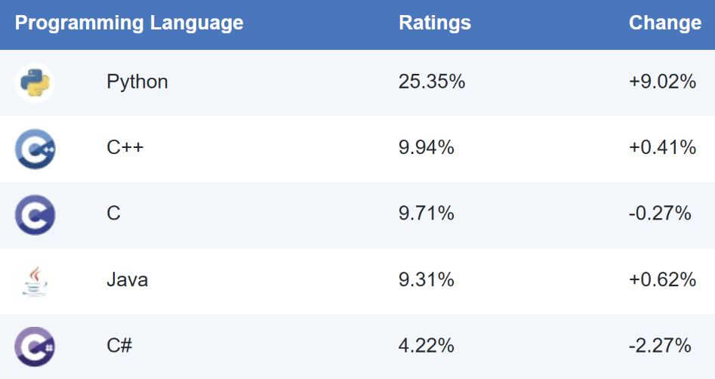
De RPA para Intelligent Automation.
De Low-Code para Python.

Slide 5

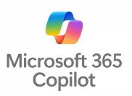



AI transformou o Python na nova Macro de Excel.
E o novo citizen developer trabalha com Python.
A Shadow IT Timebomb
“Até 2027, 75% dos colaboradores criarão tecnologia fora do controle do time de TI.
”
As empresas passaram de dezenas de automações para milhares de scripts não governados.
Estamos falando de usuários não técnicos, como finanças, RH e supply chain, usando ferramentas do dia a dia.

Slide 6
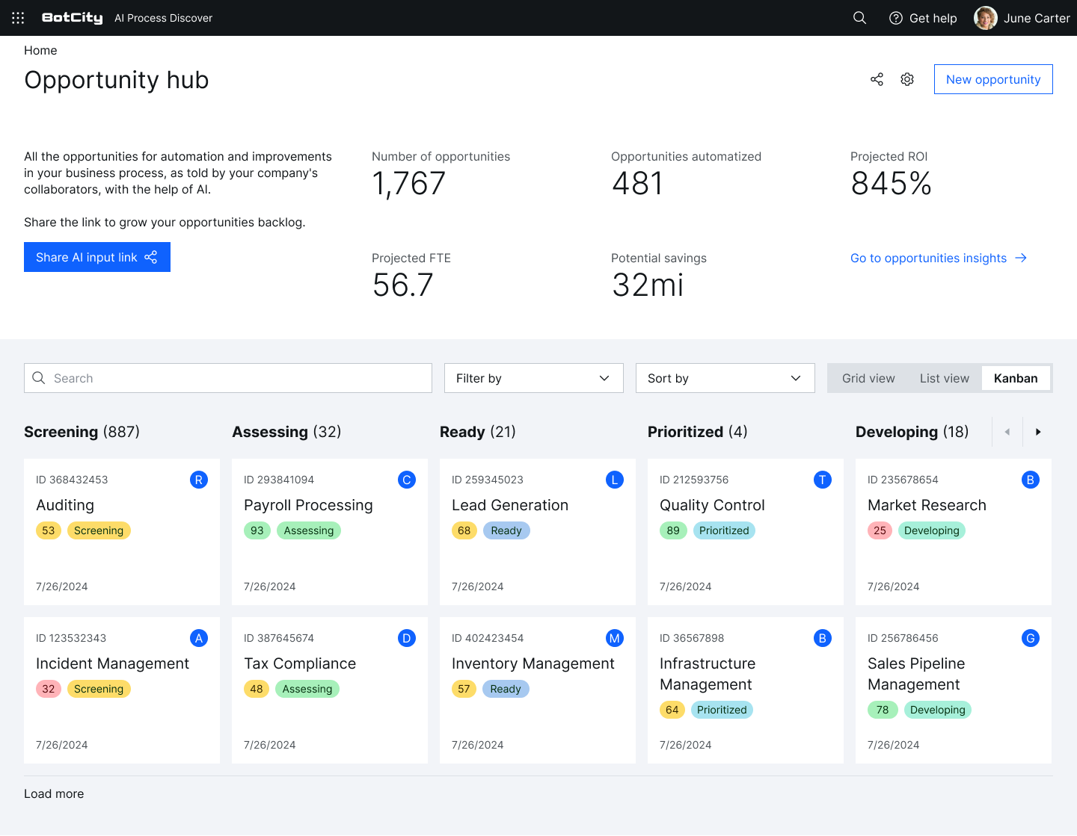
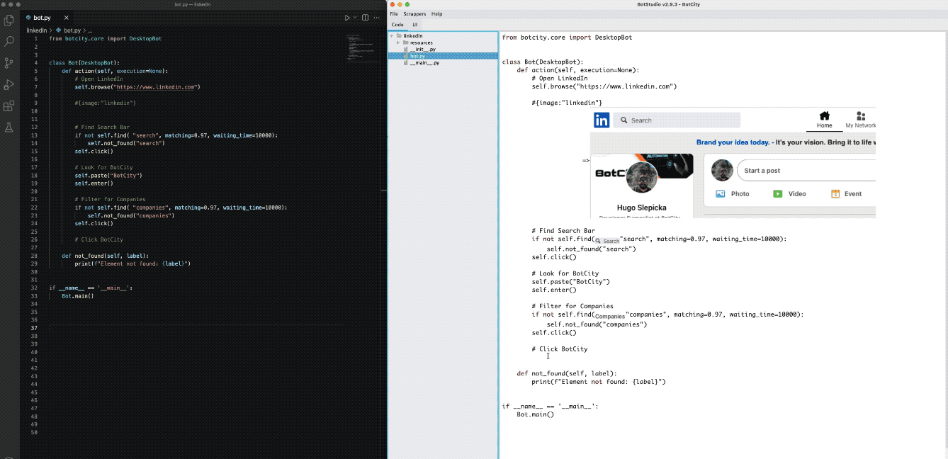
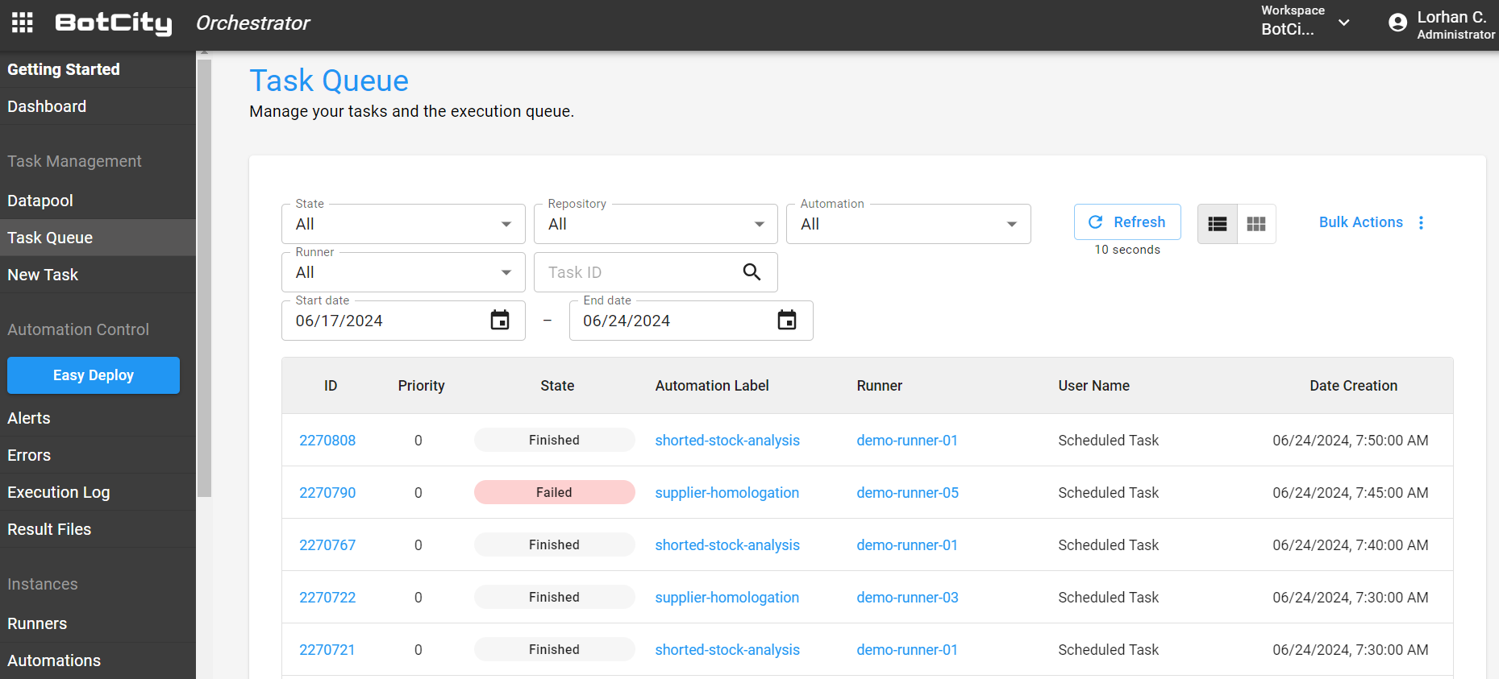
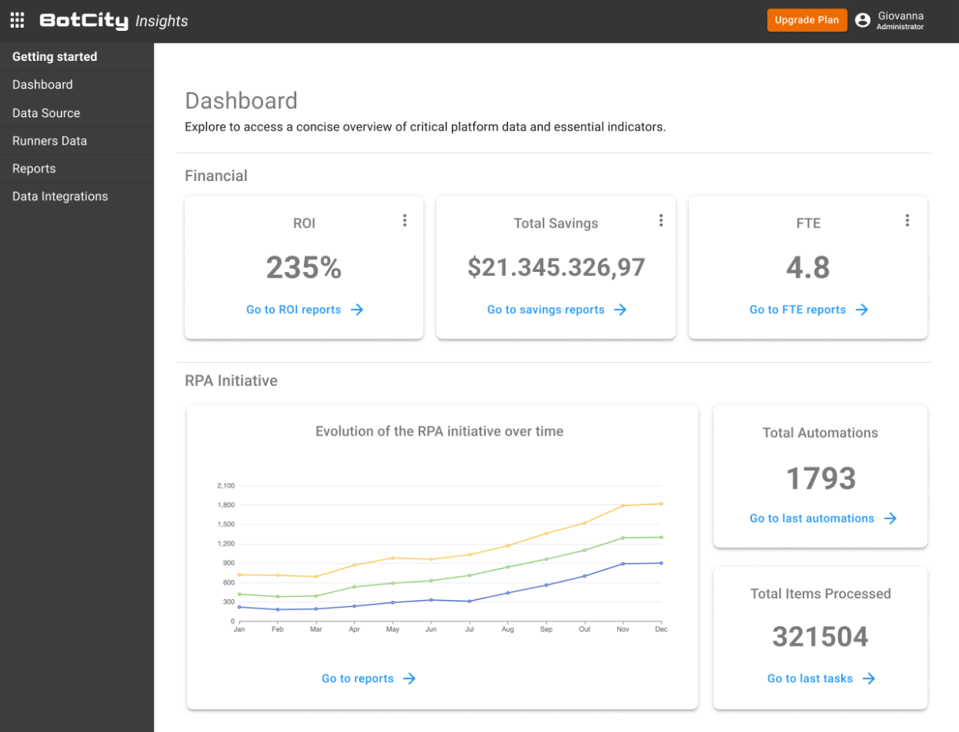
BotCity AI Process Discovery
BotCity - Automação End-to-End
Coleta e priorização de oportunidades de automação.
Desenvolvimento e Deploy das automações.
Escalabilidade, orquestração e governança.
Gestão, KPIs e visibilidade.
BotCity
Opportunity Hub
BotCity
Orchestrator
BotCity Studio
Bibliotecas e Plugins Open Source
BotCity Insights

Slide 7
Por que Botcity?
Elimine o lock-in de tecnologias proprietárias.
Automações de 3x a 15x mais rápidas, custando até 3x menos.
Governança e controle com orquestração nível enterprise.
Otimização de TCO em até 70%

